Slide 1
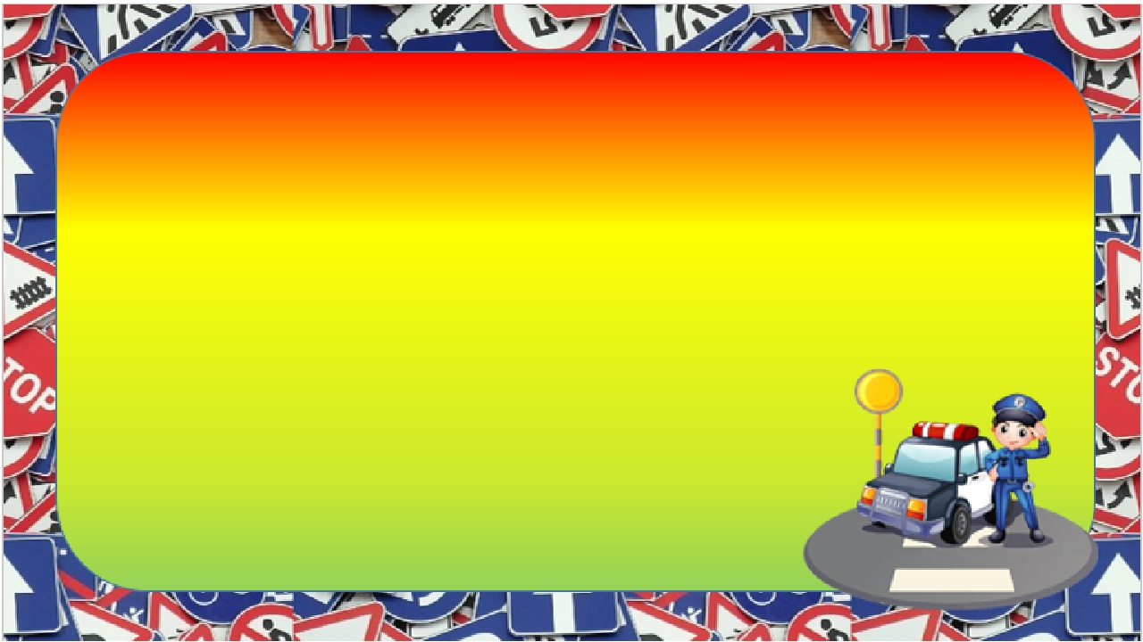
МБДОУ «ЦРР – д/с «Золушка»
Центр «Безопасная дорога» как способ организации игровой предметно-пространственной среды в группе
Авторы:
Кулакова Яна Владимировна,
Сафронова Тарика Станиславовна
Абакан - 2021

Slide 2
Актуальность:
Вопрос безопасности ребёнка на улицах становится всё более актуальным в современной жизни. Незнание маленькими детьми простых правил поведения на дороге, а также халатное отношение взрослых к этой проблеме зачастую приводит к беде. Именно поэтому задача педагогов ДОУ — планомерно знакомить воспитанников с азами дорожной грамоты начиная с младшей группы, ведь всё, что усваивается в дошкольном возрасте, надёжно откладывается в человеческой памяти.

Slide 3
В группе центр «Безопасная дорога» оформлен согласно современному образовательному стандарту (ФГОС). Уголок представлен отдельным стеллажом в игровой зоне группового помещения.
В центр «Безопасная дорога» входят:
макет «Дорога»;
дидактические игры по ПДД;
подвижные игры по ПДД;
атрибуты для сюжетно-ролевых игр;
дидактический демонстрационный материал.

Slide 4
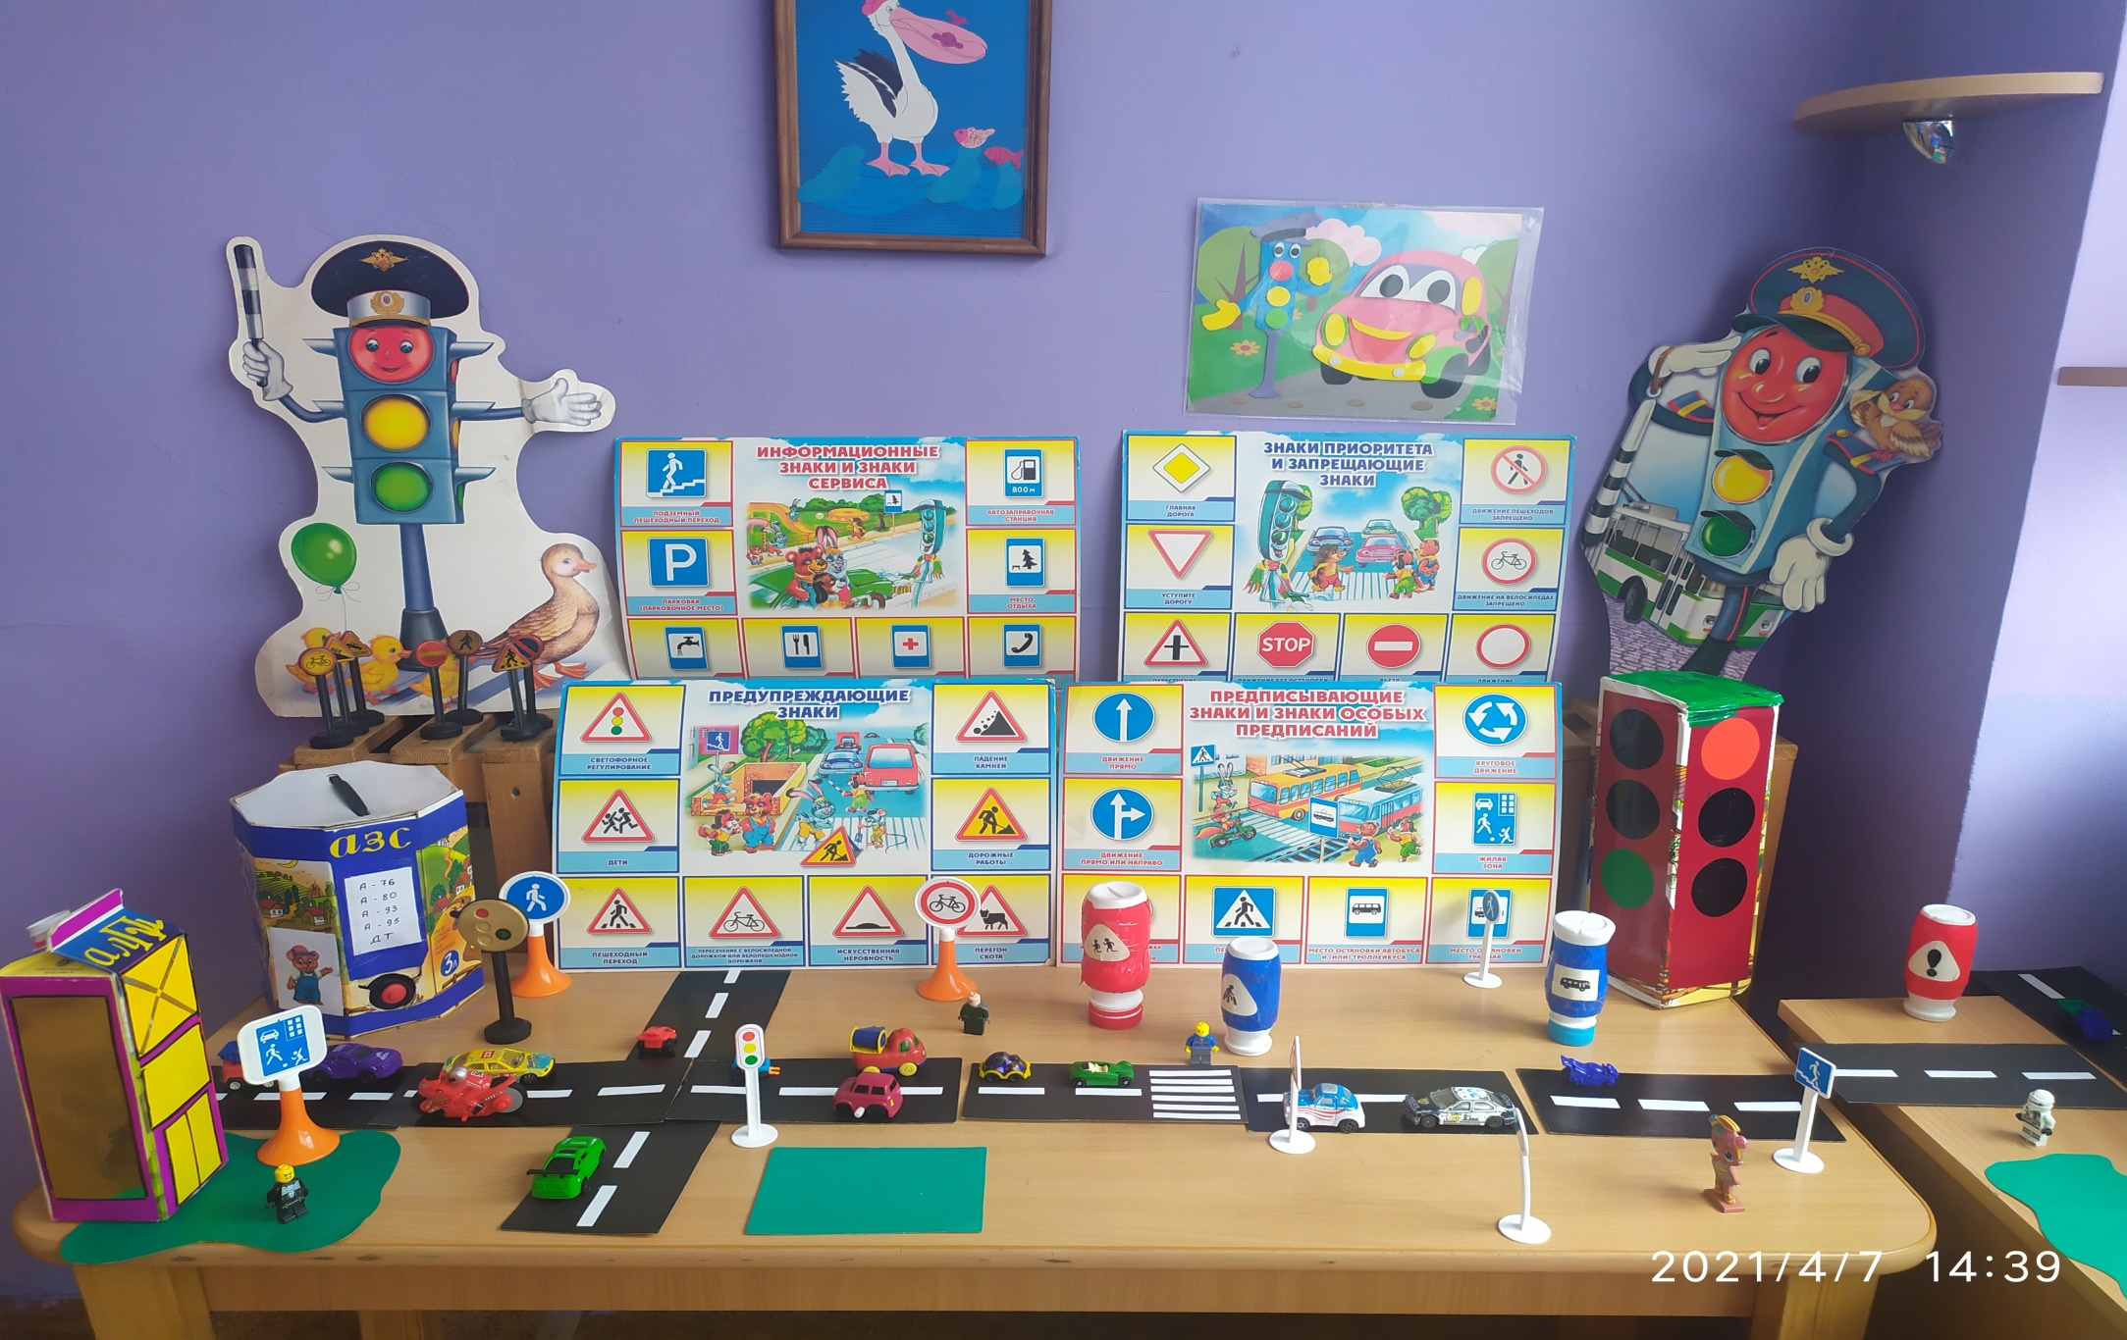
Центр «Безопасная дорога»

Slide 5
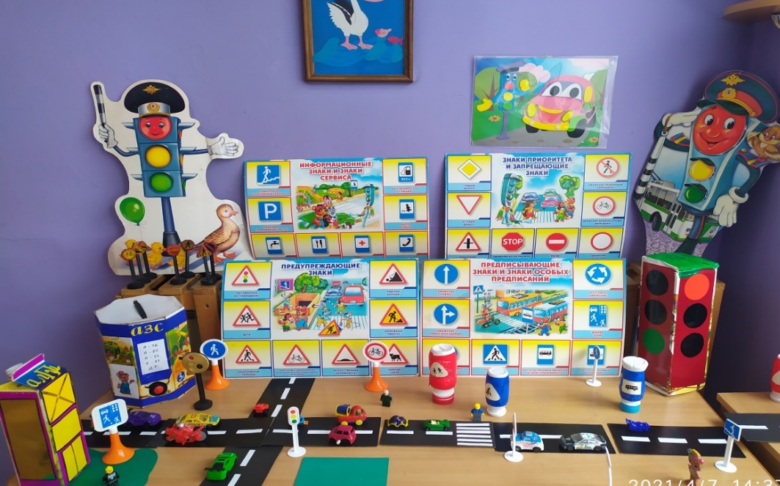
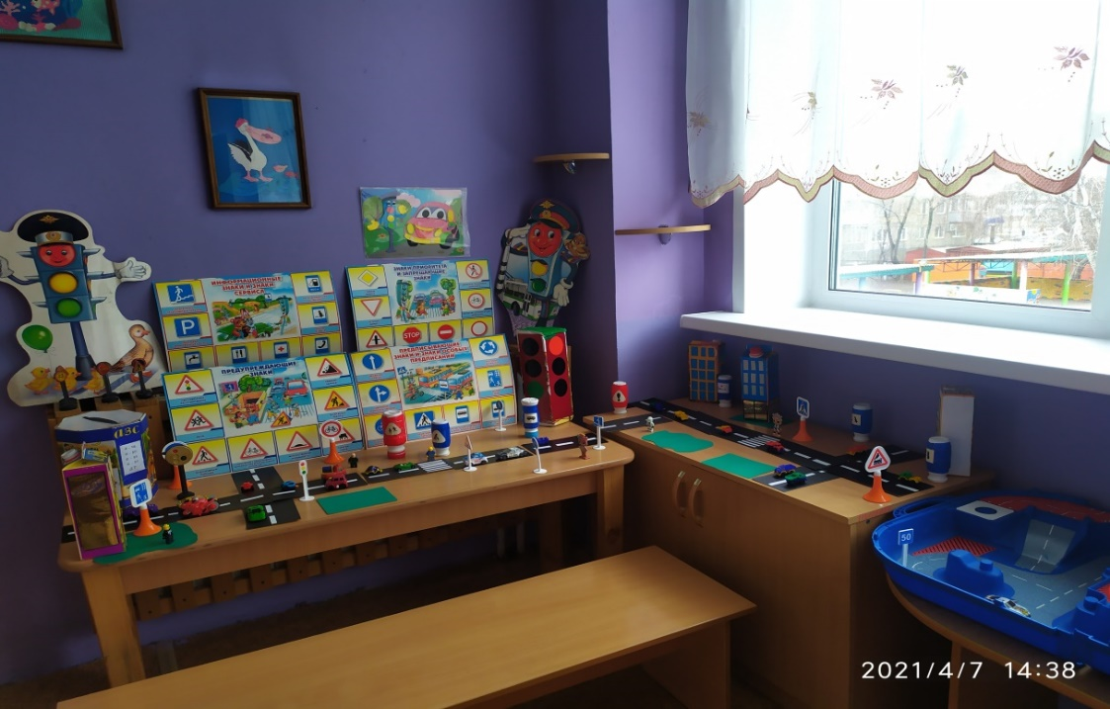
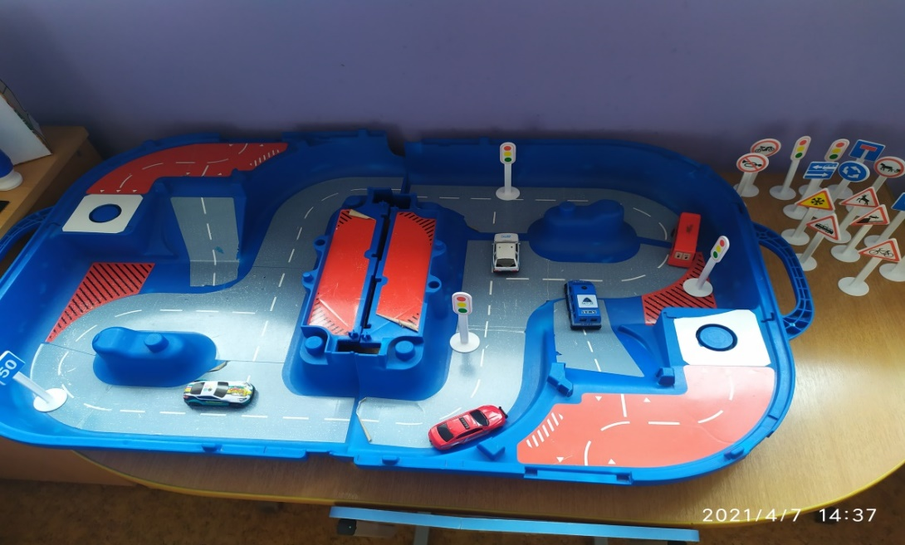
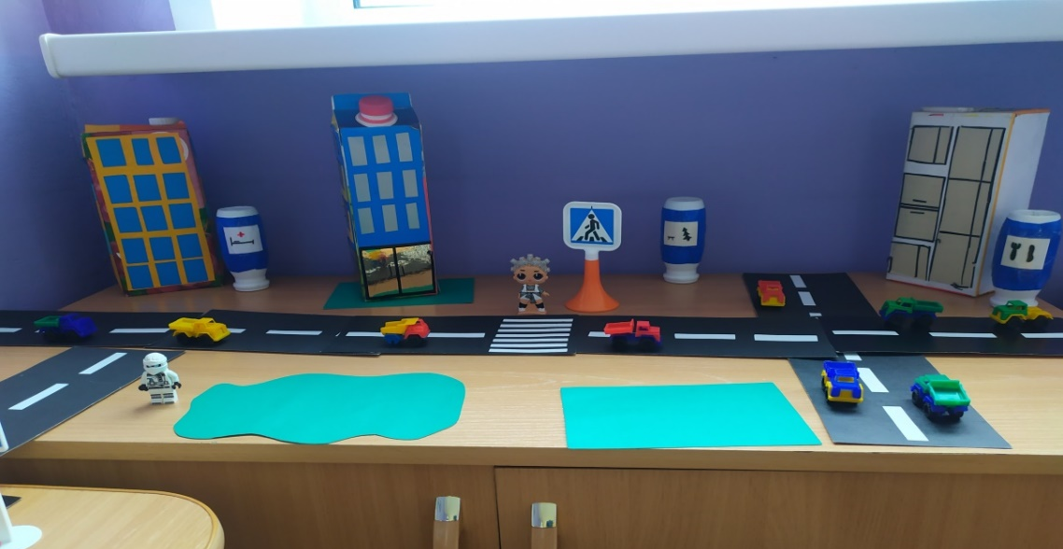

Slide 6
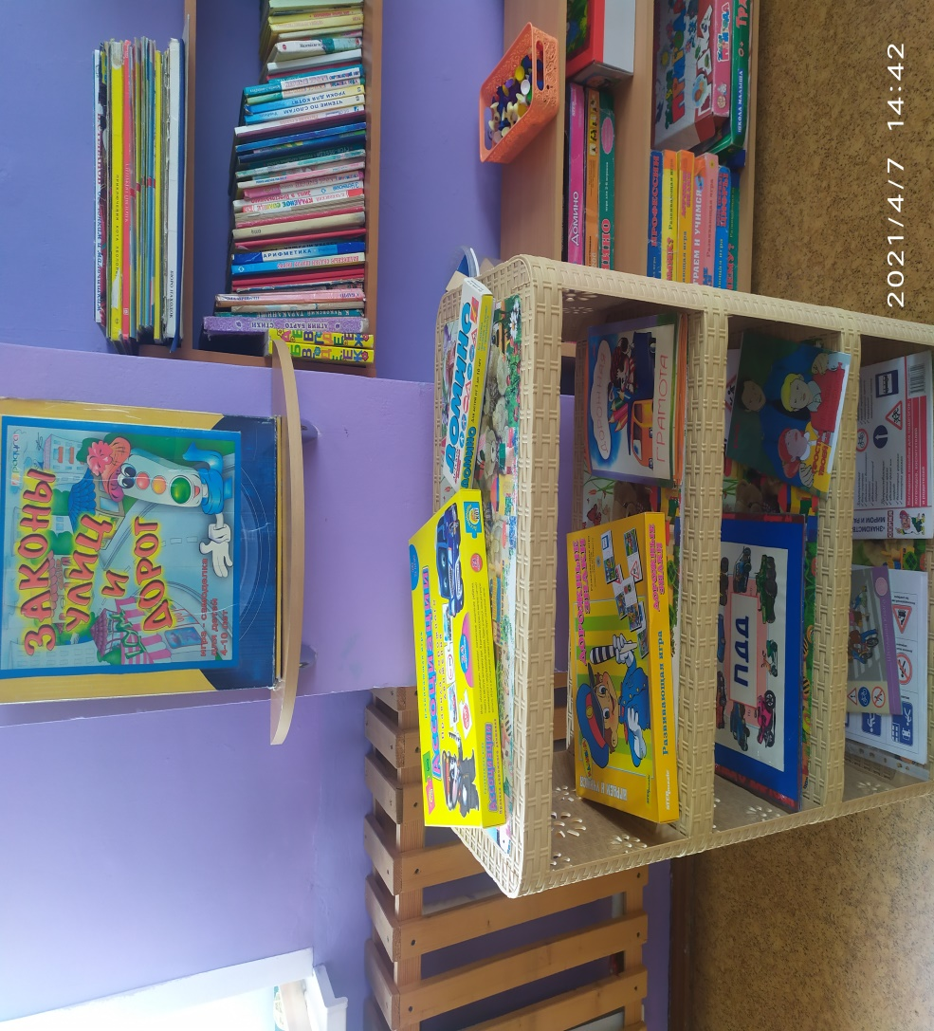
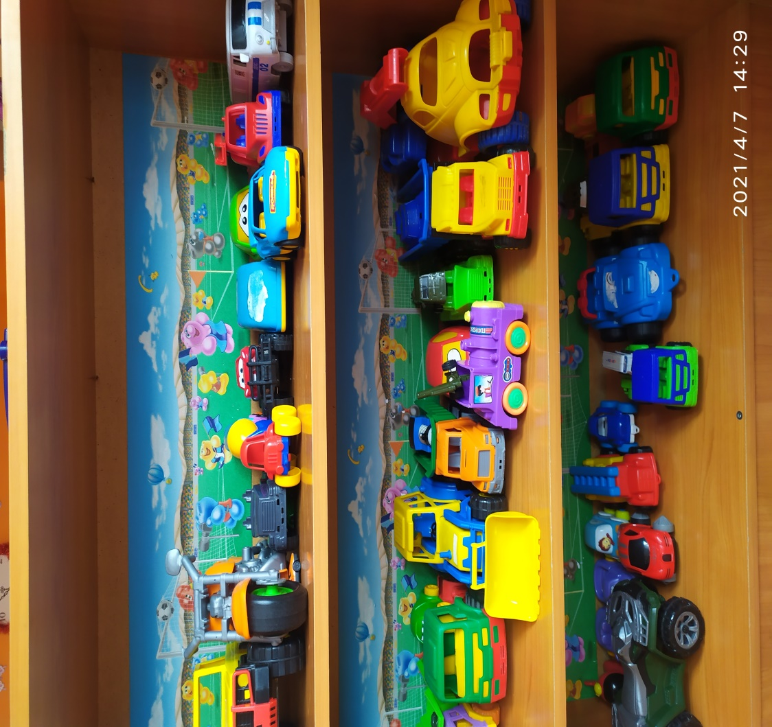

Slide 7
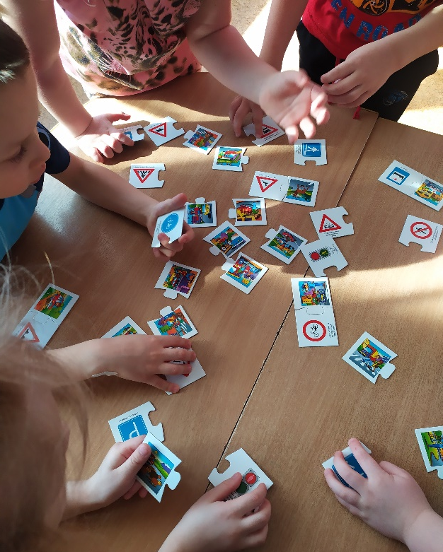
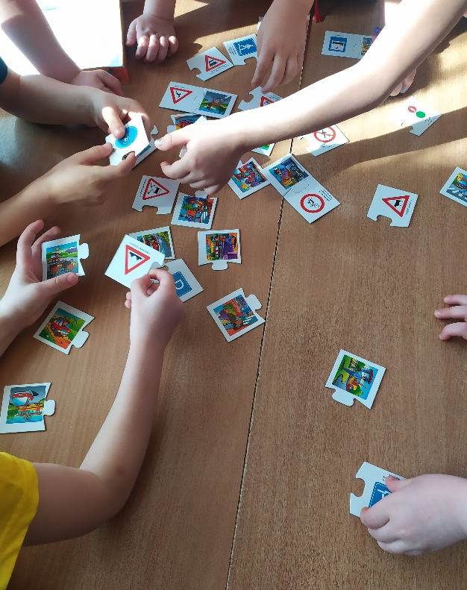
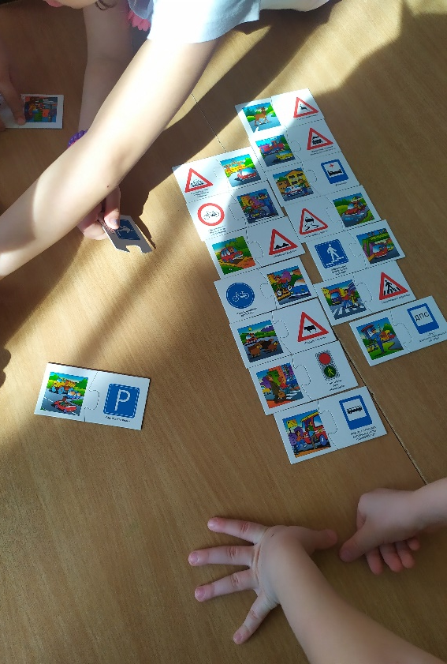
Игровая деятельность - ведущая в жизни дошкольника. Любой ребёнок быстрее поймёт и усвоит ПДД, преподнесённые не только в обыкновенной беседе, но и игре. Для этого имеется: большое разнообразие дидактических и настольно-печатных игр.

Slide 8
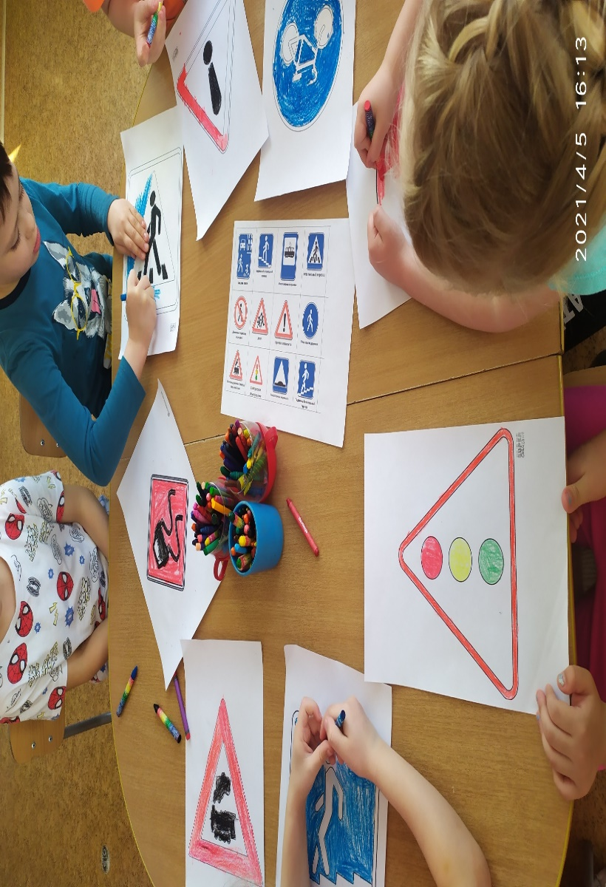
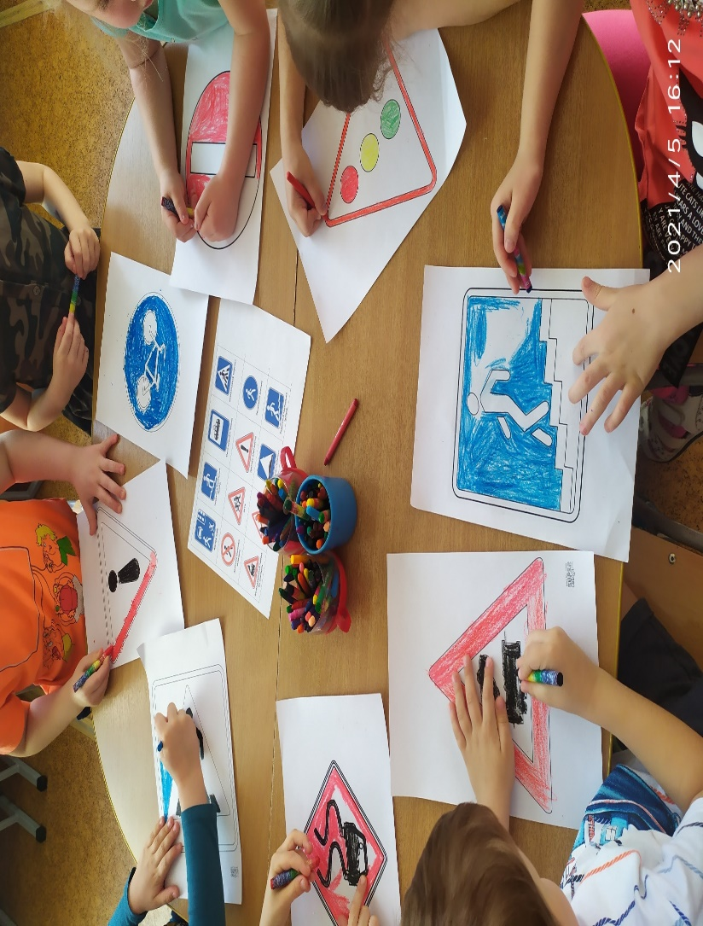

Slide 9
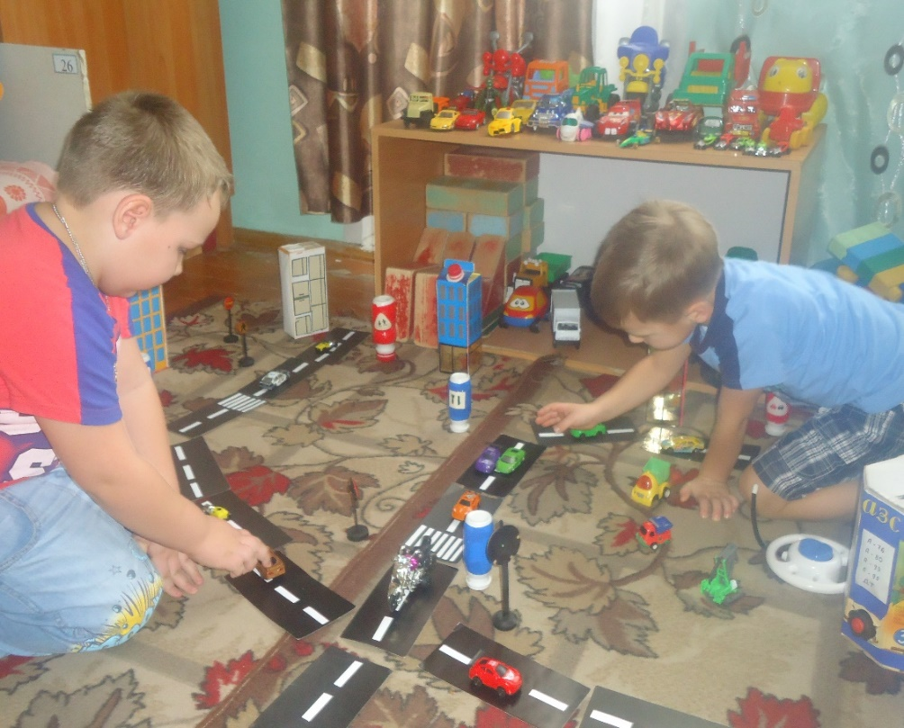
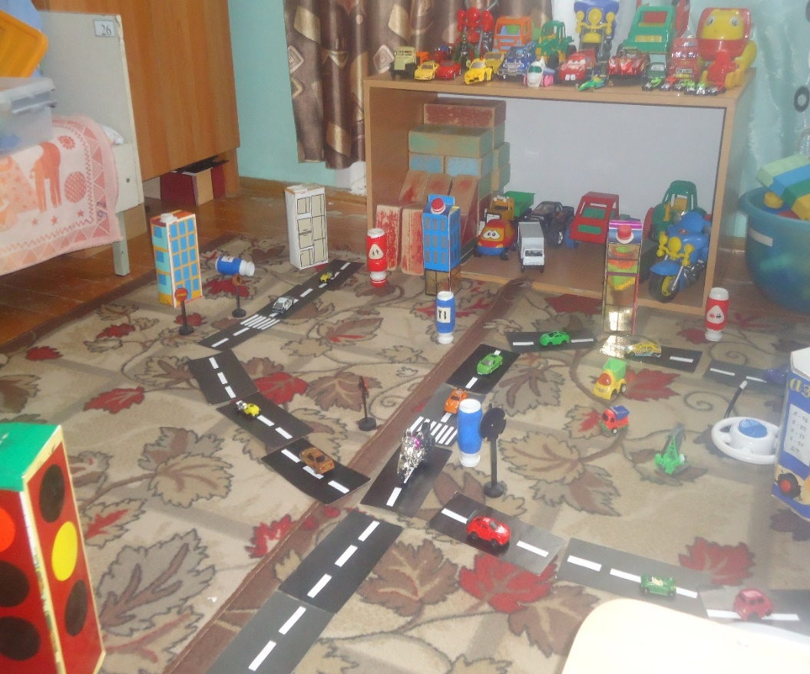
Материалы, входящие в уголки
сделаны из бросового материала педагогами и воспитанниками группы.

Slide 10
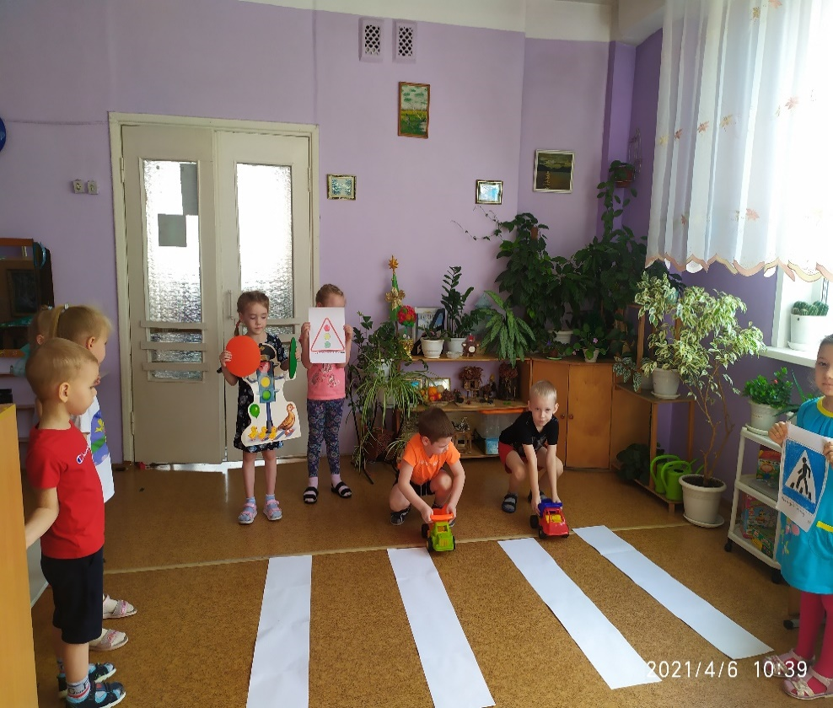
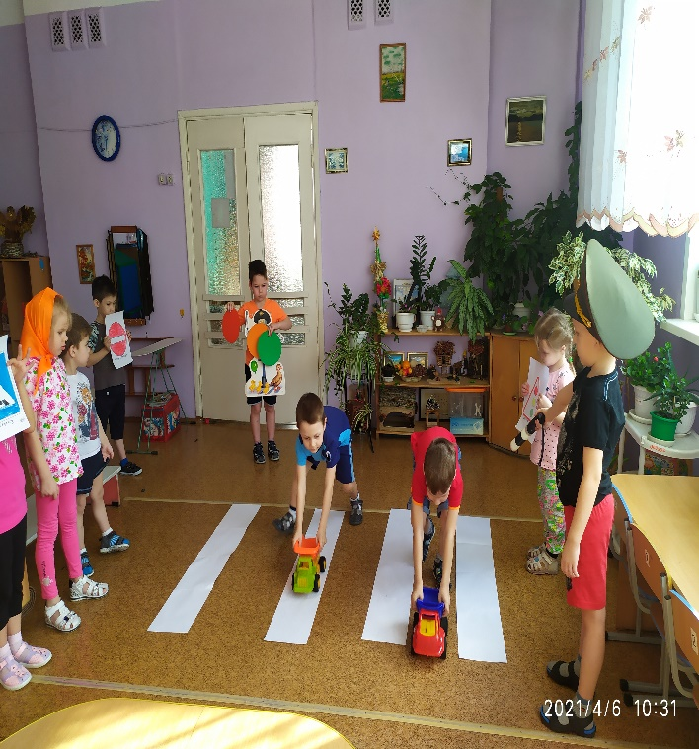
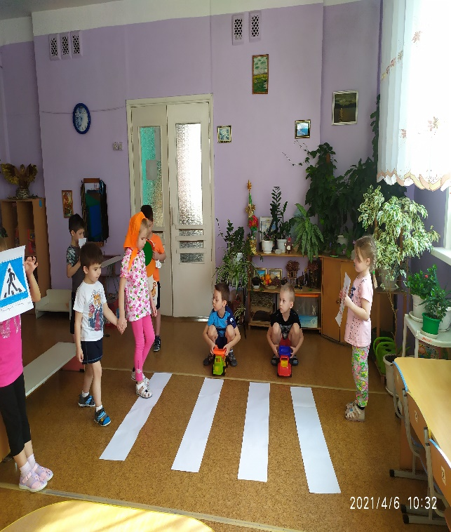
Игровую среду можно видоизменять в зависимости от обучающей ситуации.
Каждый метр группы мы стараемся использовать рационально.
Игровое оборудование и дидактические материалы легко используются для создания новой игры. Например, можно организовать сюжетно-ролевую игру «Дорога».

Slide 11
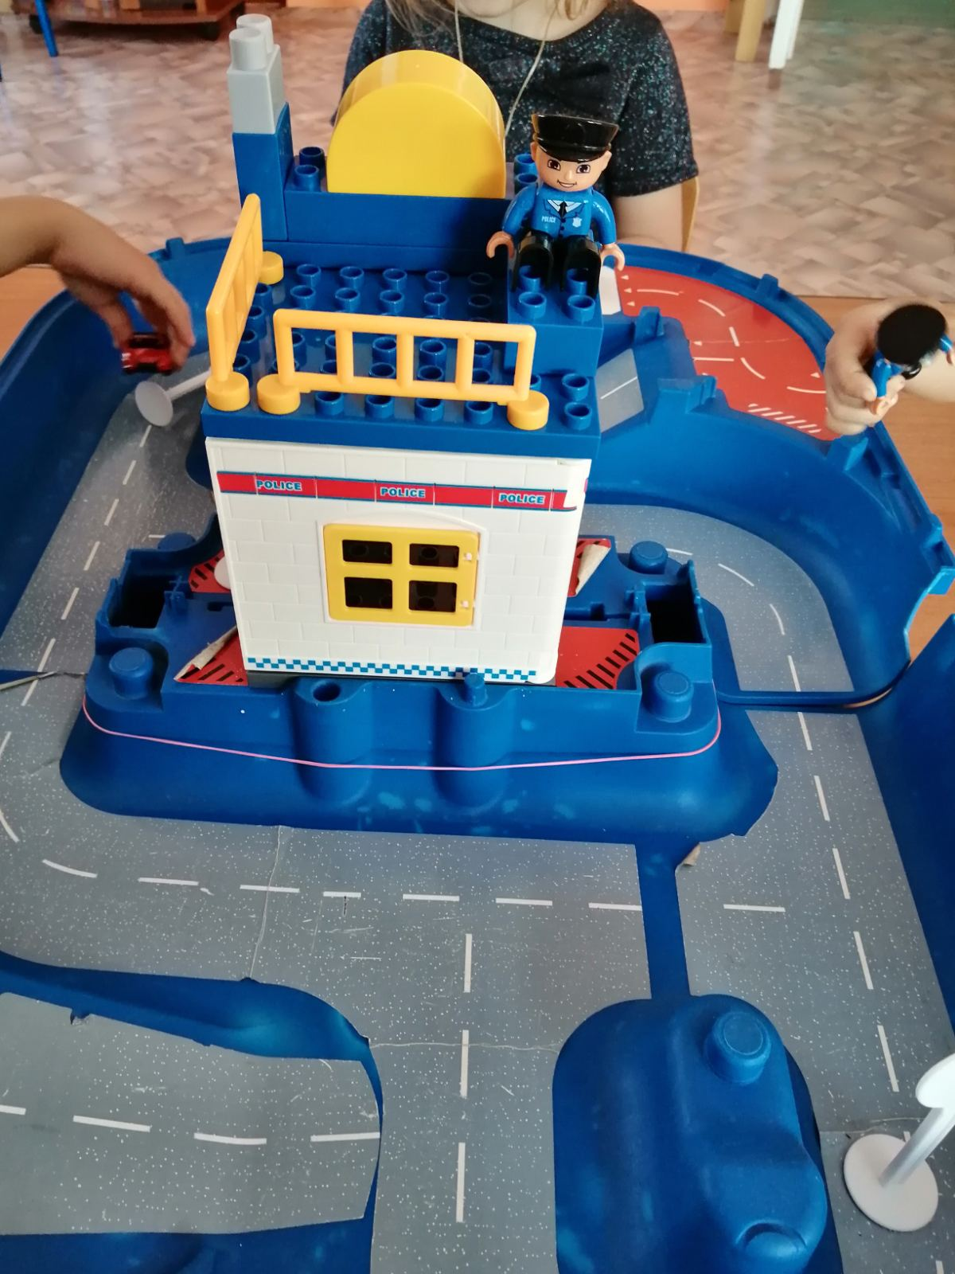
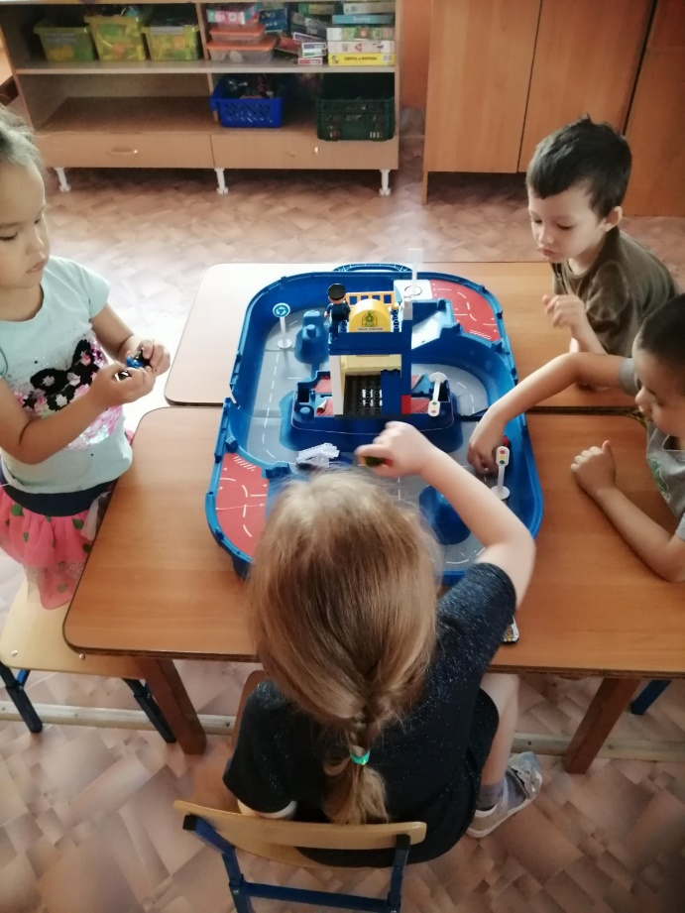
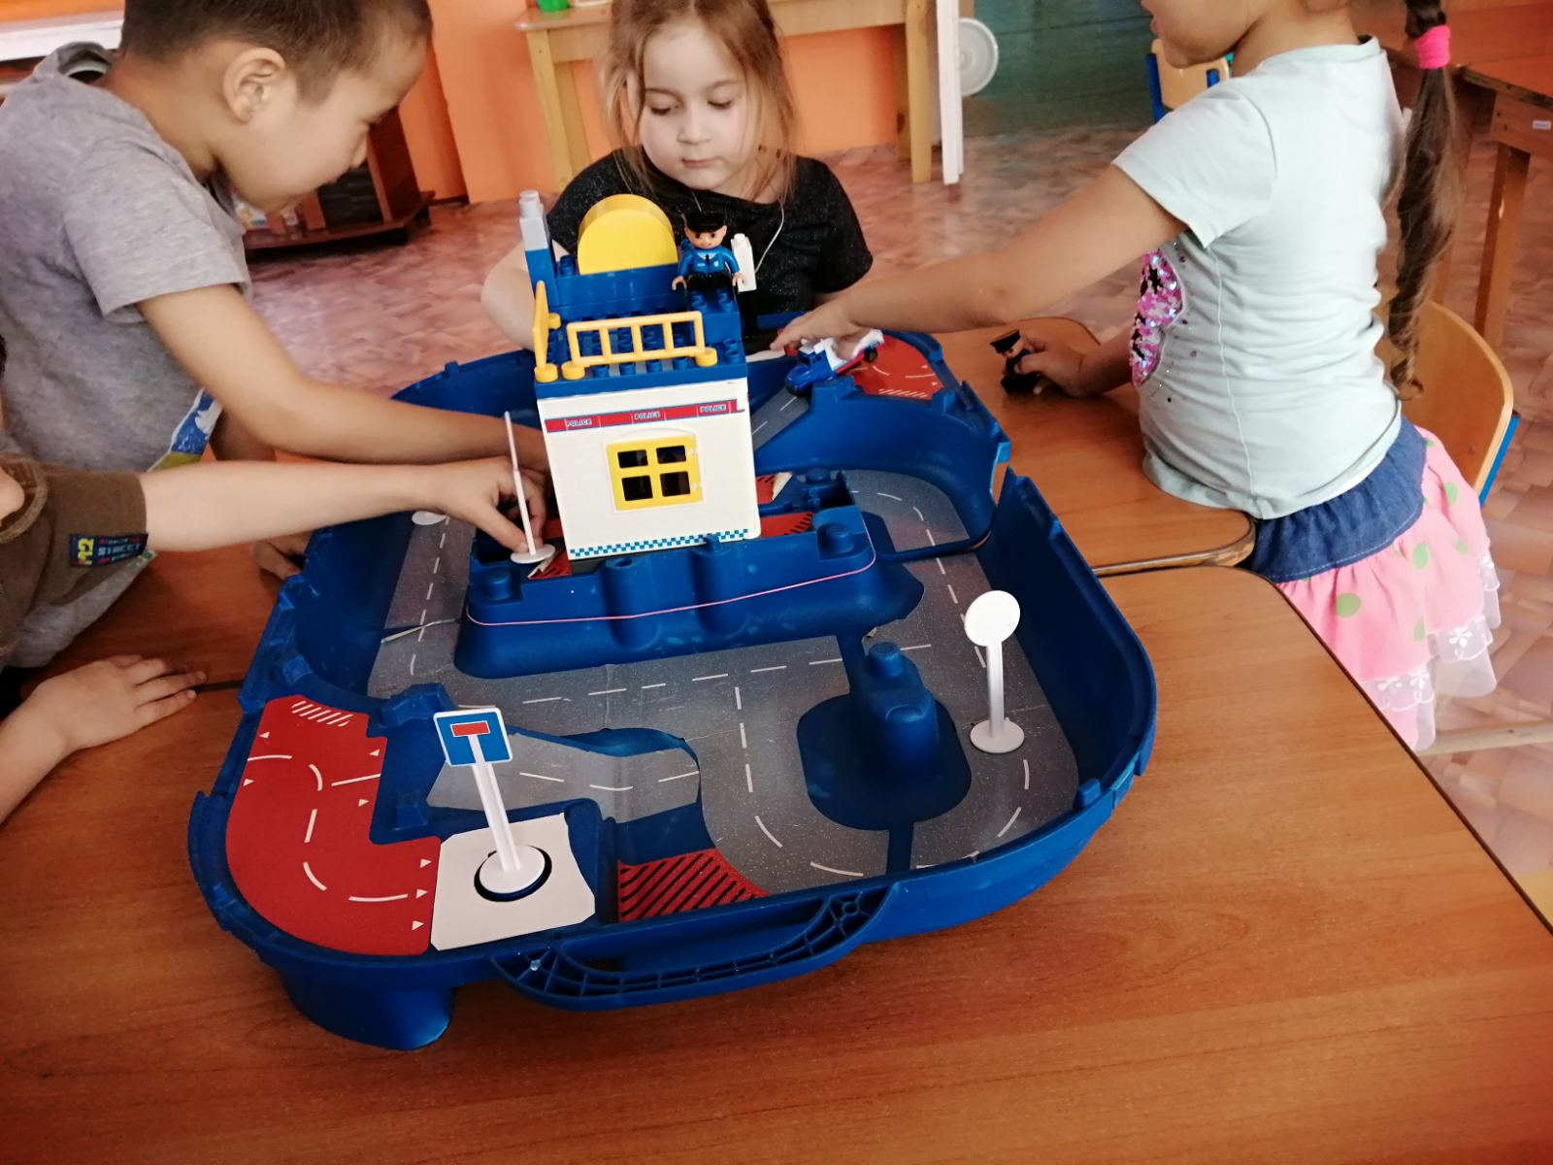

Slide 12
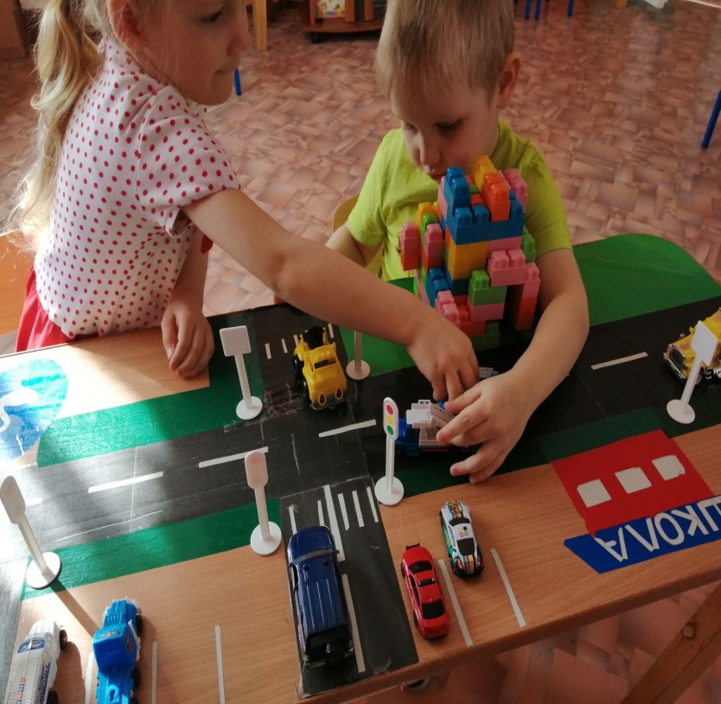
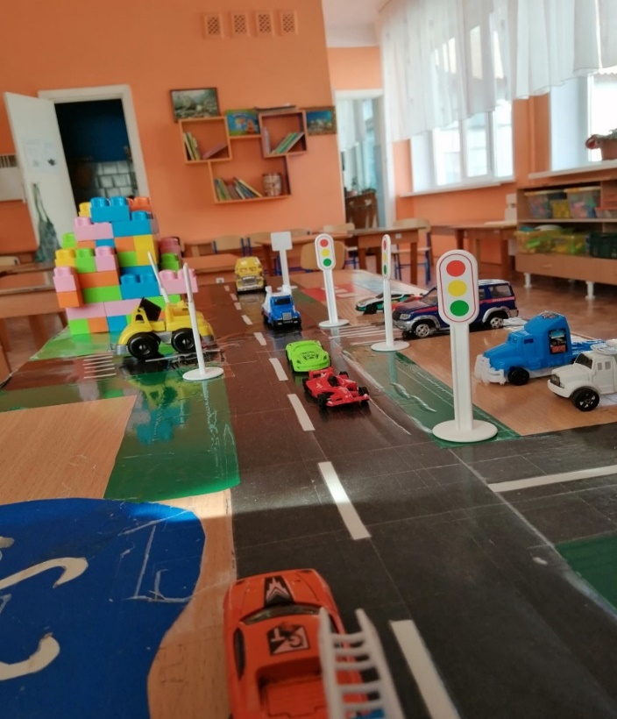
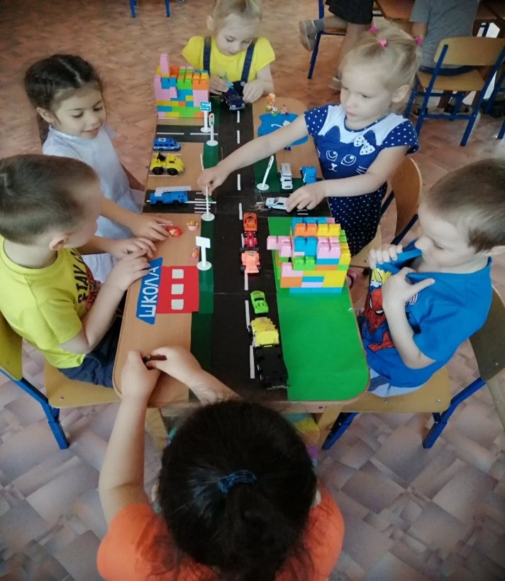
Оснащение центра периодически сменяется:
добавляется новый материал для игр, элементы оформления.

Slide 13
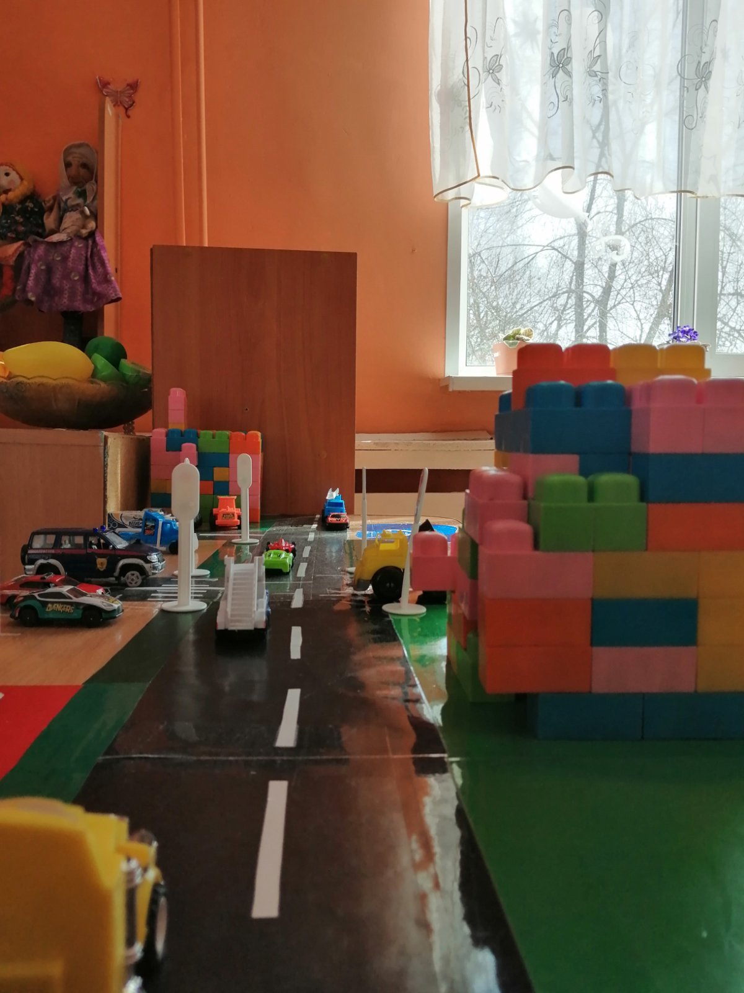
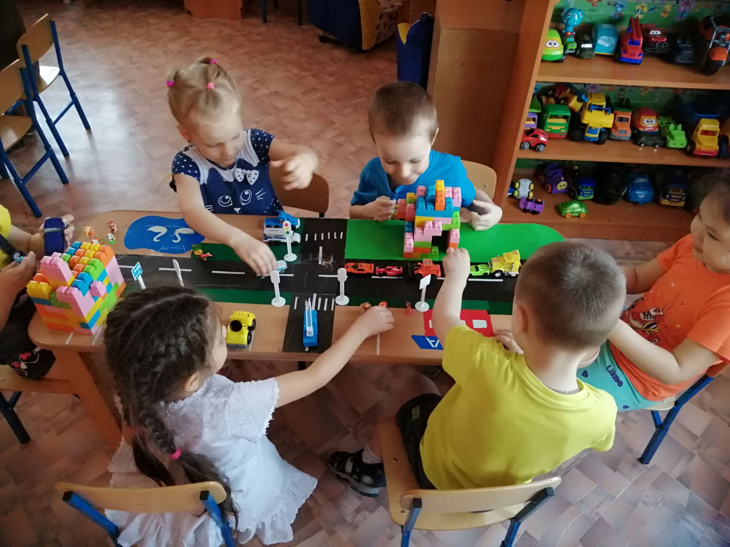

Slide 14
Заключение
В игре ребёнок закрепляет свои знания по ознакомлению с правилами дорожного движения. При подборе игровой зоны в группе по правилам дорожного движения учитывали возрастные особенности детей.

